Slide 1
학생 성적 관리 프로그램
KB 학생 컨설팅 에이전시 C조
팀 구성원 : 곽우영
장예진
조경환
정효재

Slide 2
목차
1
2
3
4
5
제작 개요
관련 이론
알고리즘
제작 과정
소개
오류 개선

Slide 3
1. 제작 개요
다수의 성적을 관리하는 입장에서 좀 더 용이하게 성적의 변화를 관리하기 위해 제작.
이전학기와 최근학기의 과목별 성적을 비교 분석하여 자신에게 부족한 부분을 한눈에 파악할 수 있음.
성적변화에 대한 간단한 코멘트 제공.

Slide 4
2. 관련 이론
사용 언어 : C 언어
(학생 성적 및 평균을 저장 하기 위한) 2차원 배열 및 자료형 선언
(학생들의 성적을 입력하고 확인하기 위한) 입출력 함수 선언
(다수의 학생 정보를 다루기 위한)반복문
(학생들의 성적을 비교하고 등급을 분류하기 위한)조건문
(코드의 세분화를 위한)기능별 함수화

Slide 5
3. 알고리즘
3-(1). 학생 별 성적의 입력을 받기 위한 함수
시작
a[5][7]
국어 | 영어 | 수학 | 사회 | 과확
a[0][0] | a[0][1] | a[0][2] | a[0][3] | a[0][4]
a[1][0] | a[1][1] | a[1][2] | a[1][3] | a[1][4]
a[2][0] | a[2][1] | a[2][2] | a[2][3] | a[2][4]
a[3][0] | a[3][1] | a[3][2] | a[3][3] | a[3][4]
ㄹㄹㄹㄹㄹㄹㄹㄹㄹㄹㄹㄹㄹㄹㄹㄹㄹㄹㄹㄹㄹㄹ
For b=0; b<4; b+1
For c=0; c<5; c+1
Scanf a[b][c]

Slide 6
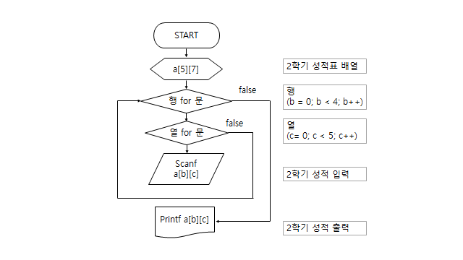
3. 알고리즘
3-(1). 학생 별 성적의 입력을 받기 위한 함수

Slide 7
3. 알고리즘
3-(2). 성적 별 총 합과 평균을 구하는 함수
ff
For b=0; b<4; b+1
d = 0, avr = 0;
사회 | 과학 | 총점 | 평균
a[0][3] | a[0][4] | a[0][5] | a[0][6]
a[1][3] | a[1][4] | a[1][5] | a[1][6]
a[2][3] | a[2][4] | a[2][5] | a[2][6]
a[3][3] | a[3][4] | a[3][5] | a[3][6]
For c=0; c<5; c+1
d += a[b][c]
avr = d / 5.0
a[b][5] = d
a[b][6] = avr

Slide 8
3. 알고리즘
3-(3). 학기 별 성적의 비교
ff
영어
a[0][1]
a[1][1]
a[2][1]
a[3][1]
영어
pasta[0][1]
pasta[1][1]
pasta[2][1]
pasta[3][1]
영어
newa[0][1]
newa[1][1]
newa[2][1]
newa[3][1]
For b=0; b<5; b+1
For c=0; c<7; c+1
Newa[b][c] =
a[b][c] – pasta[b][c]
Newa[b][c]<0
no
yes
printf(“%d↓”)
no
Newa[b][c]>0
yes
printf(“%d ↑”)
printf(“%d ”)
A[b][c]=2학기 성적표
Pasta[b][c]=1학기 성적표
New a[b][c]=비교 성적표

Slide 9
3. 알고리즘
4. 성적의 변화에 따른 코멘트 제공
C==0?
yes
국어
B==0?
yes
민수
no
C==1?
yes
영어
no
B==1?
yes
영희
no
C==2?
yes
수학
(new-past)>0
no
no
no
B==2?
yes
지민
C==3?
yes
yes
사회
no
no
올랐다
B==3?
yes
철수
C==4?
yes
과학
no
떨어졌다
no
C==5?
yes
전체
총점
no
평균

Slide 10

철수의 과학성적이 20점 떨어졌어!
우리반 평균도 심각해

Slide 11
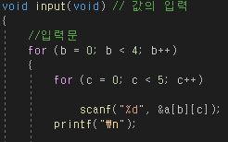
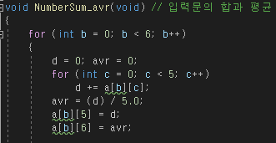
4. 제작 과정 소개
4-(1). 학생 별 성적의 입력 및 총점, 평균 산출

Slide 12
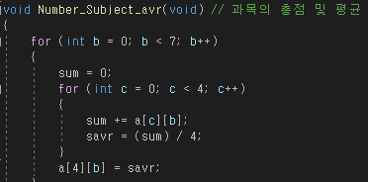
4. 제작 과정 소개
4-(2). 과목 별 성적의 총점 및 평균 산출

Slide 13
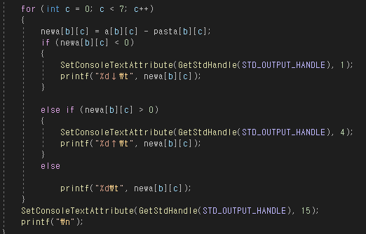
4. 제작 과정 소개
4-(3). 두 학기간의 성적차를 계산하여 저장

Slide 14
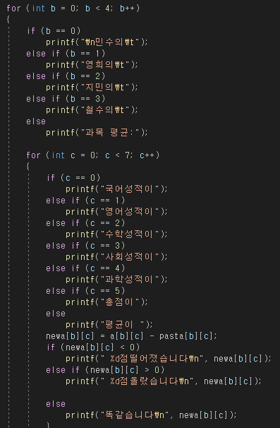
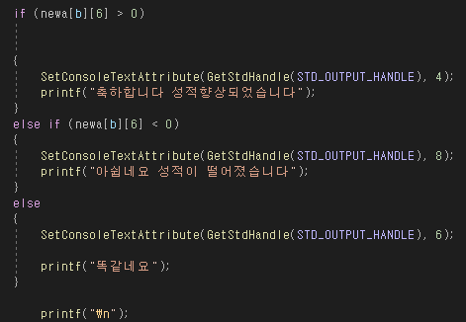
4. 제작 과정 소개
4-(4). 성적을 변화를 분석하여 결과 도출

Slide 15
5. 오류 개선
성적표 출력 부분에서 순서가 올바르게 나오지 않은 문제점이 발생
-> 배열의 주소를 올바르게 수정하고,
개행이 들어갈 위치를 수정함으로써 해결.
등급 표시 할 때 같은 등급으로 나옴
-> 출력할 때 변수가 아닌 배열속에 저장 된 값을 가져옴으로써 해결.
printf(“%c”, grade); -> printf(＂%c＂, a[b][7]);
평균 값을 구할 때 자료형이 일치하지 않아 올바르지 않은 값을 출력
-> 형을 일치 시켜 올바른 값을 출력되도록 함.

Slide 16
5. 오류 개선
char grade;
if (avr1 >= 90)
grade = 'A';
else if (avr1 >= 80 && avr1 < 90)
grade = 'B';
else if (avr1 >= 70 && avr1 < 80)
grade = 'C';
else if (avr1 >= 60 && avr1 < 70)
grade = 'D';
else if (avr1 >= 50 && avr1 < 60)
grade = 'E';
else
grade = 'F';
arr1[i][7] = grade;
printf("%c", arr1[i][7]);
개선 과정: 출력시 배열 변수화된 grade 말고 배열 그대로
printf(“%c”, grade); -> printf("%c", arr1[i][7]);

Slide 17

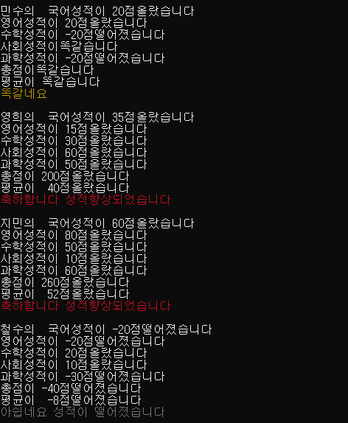
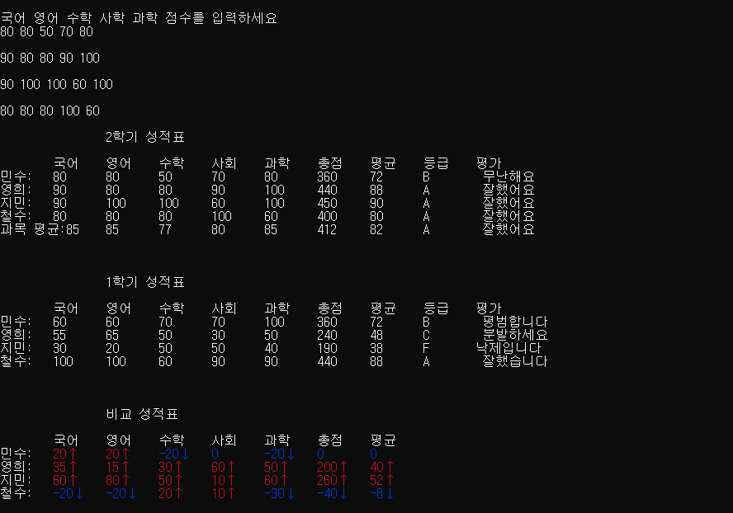
제 품 결 과

Slide 18
Thank you

